Slide 1
Programación de Dispositivos Móviles
Sesión 21:
Android

Slide 2
Índice
El sistema operativo
Programación en Java

Slide 3
Android
El sistema operativo
Programación en Java

Slide 4
El sistema operativo Android
Desarrollado por Google y por la
Open Handset Alliance
Núcleo basado en el de Linux
Programable a través de Java (managed code)
Librerías para controlar el dispositivo
Gran parte de Android está bajo licencias de open source y de free software (partes del SDK son proprietary).

Slide 5
Características de las librerías de Android
Open GL (3D)
SQLite
GSM, UTMS, Bluetooth, Wi-Fi, SMS, MMS
WebKit application framework
Dalvik virtual machine para el código Java
Muchos formatos de audio/video/imagen, entre ellos MPEG-4, MP3, AMR, OGG Vorbis, PNG, JPEG
GPS, pantalla táctil multitouch, acelerómetros, magnetómetros, cámaras

Slide 6
Desarrollo de software
Android SDK
  Bibliotecas, depurador, emulador, documentación, ejemplos.
  Disponible para Linux, Windows, Mac OS, y otros
  IDE oficial integrado en Eclipse
  Programación en Java (misma sintaxis, pero distinto API).
  No permite ejecutar aplicaciones desde tarjetas de memoria. (problema de recursos limitados).

Slide 7
Android Native DK
Librerías escritas en C u otro lenguaje
Compiladas para arquitectura ARM
Llamadas desde java con System.loadLibrary
No permite acceder a todo el hardware
(hay que utilizar Java para la mayoría de las aplicaciones)

Slide 8
Android
El sistema operativo
Programación en Java

Slide 9
Programación en Java
Descargar el Android SDK (mínimo la V 1.5)
Descomprimirlo en alguna ruta del sistema de ficheros.
Instalar el plugin para Eclipse
    Menu Help / Software Updates / Available software / Add site: https://dl-ssl.google.com/android/eclipse
    Instalar y reiniciar Eclipse
    Especificar SDK location en Window/Preferences/Android
    Crear un dispositivo de emulación en el AVD Manager

Slide 10
Android AVD Manager
Eclipse: menú Window / AVD Manager
Añadir un dispositivo nuevo:
    Name: MiDispositivoMovil
    SDCard: 128M
    Target: Android 1.5
    Skin: Default (HVGA)
    Create AVD
A partir de ahora las aplicaciones Android podrán ser emuladas en el dispositivo especificado

Slide 11
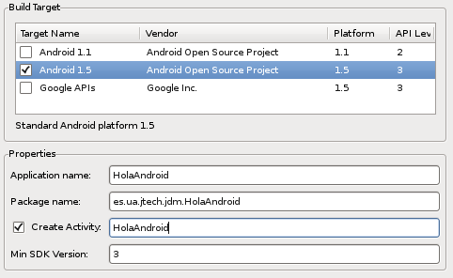
HolaAndroid
Crear un nuevo proyecto Android

Slide 12
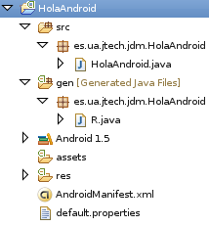
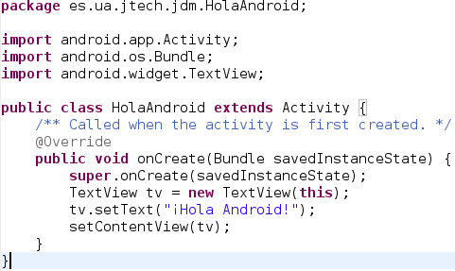
Hola Android

Slide 13
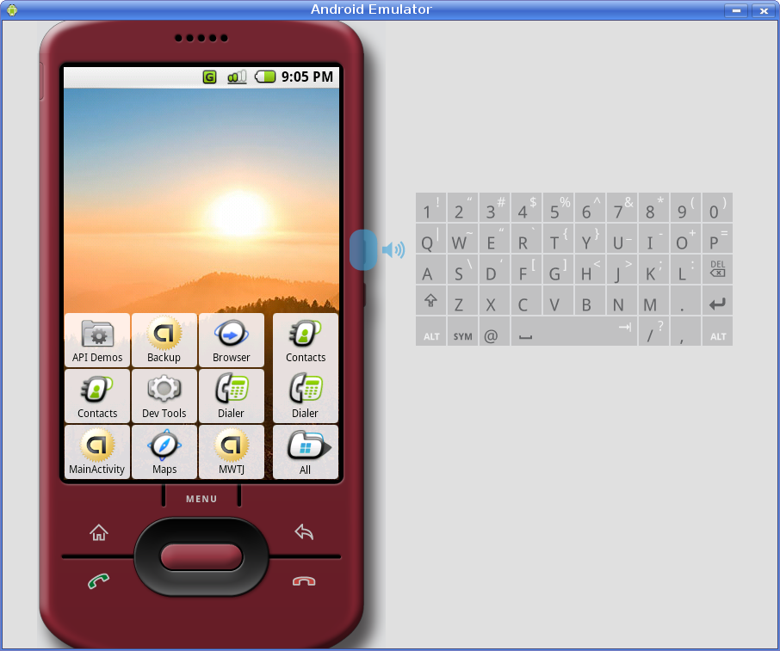
Emulación
Run as... Android Application

Slide 14
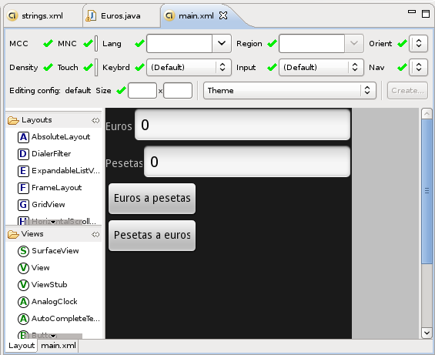
Layout de la aplicación
Proyecto/res/layout/main.xml

Slide 15
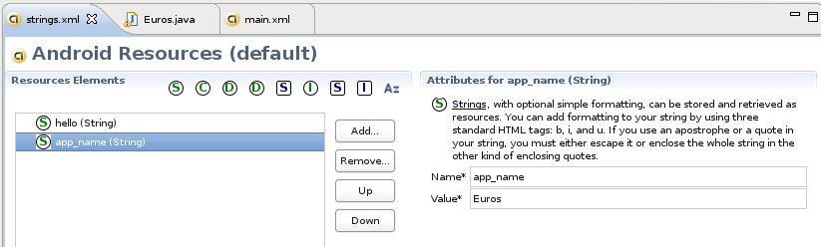
Values y Strings
Proyecto/res/values/strings.xml
Cómodo para recursos lingüísticos o para opciones de configuración.

Slide 16
Values y Strings
En layout/main.xml:
<Button android:id="@+id/euros2pesetas"
android:text="@string/euros2pesetas"
android:layout_width="fill_parent"
android:layout_height="wrap_content" />
En values/strings.xml
<string name="euros2pesetas">Convertir euros en pesetas</string>

Slide 17
Listeners de eventos
Button eurosAPesetas = (Button) findViewById(R.id.euros2pesetas);
eurosAPesetas.setOnClickListener(
new View.OnClickListener() {
public void onClick(View view) {
campoEuros.setText("Pulsacion euros a pesetas...");
}
});

Slide 18
Menús
Hay que sobreescribir el método por defecto:
@Override
public boolean onCreateOptionsMenu(Menu menu) {
super.onCreateOptionsMenu(menu);
menu.add(Menu.NONE, EUROS_EN_PESETAS, 0, R.string.m_euros2pesetas);
menu.add(Menu.NONE, PESETAS_EN_EUROS, 1, R.string.m_pesetas2euros);
menu.add(Menu.NONE, SALIR, 2, R.string.salir);
return true;
}

Slide 19
Menús
Y añadir listeners:
eurosAPesetas.setOnClickListener(new View.OnClickListener() {
public void onClick(View view) {
f_euros_a_pesetas();
}
});
public void f_euros_a_pesetas(){
campoPesetas.setText(""+Double.parseDouble(
campoEuros.getText().toString())*166.386);
}

Slide 20
La API de Android
http://developer.android.com/reference/packages.html

